Slide 1
Финансовое управление муниципального района «Княжпогостский
«БЮДЖЕТ ДЛЯ ГРАЖДАН»
К решению Совета сельского поселения «Мещура» от 07.10.2020г. № 4-38/2 «Об исполнении бюджета сельского поселения «Мещура» за 2019 год»

Slide 2
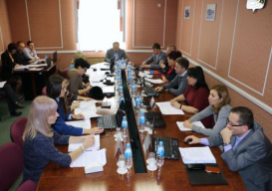
Финансовое управление муниципального района «Княжпогостский
Стадии бюджетного процесса
Понимание такого механизма как бюджет города невозможно без знаний стадий бюджетного процесса.
1. Составление проекта бюджета
2. Рассмотрение и утверждение бюджета
3. Исполнение бюджета
4. Составление, внешняя проверка, рассмотрение и утверждение бюджетной отчетности
5. Муниципальный финансовый контроль

Slide 3
Финансовое управление муниципального района «Княжпогостский
«Бюджет для граждан»-это упрощённая версия бюджетного документа, которая использует неформальный язык и доступные форматы, чтобы облегчить гражданам понимание бюджета, объяснить им планы и действия органов местного самоуправления поселения.
Ниже будут рассмотрены основные параметры бюджета, результаты его исполнения и, на наш взгляд самые значимые события, произошедшие в 2019 году.
Мы уверены, что «Бюджет для граждан» будет Вам интересен.

Slide 4
Финансовое управление муниципального района «Княжпогостский
ЧТО ТАКОЕ ИСПОЛНЕНИЕ БЮДЖЕТА?
Исполнение бюджета-это процесс мобилизации доходов местного бюджета и осуществление экономически обоснованных, рациональных расходов за счет средств бюджета.
Мобилизация доходов-это мероприятия, направленные на дополнительное привлечение доходов в бюджет.
В основу исполнения бюджета заложены следующие принципы:
Принцип единства счёта (кассы), предусматривающий зачисление всех поступающих доходов на единый счёт бюджета и осуществление всех расходов с единого счёта бюджета;
Принцип обеспечения расходов в пределах фактического наличия средств на едином счёте бюджета.
Контроль исполнения бюджета осуществляется посредствам составления и утверждения отчёта об исполнении бюджета.

Slide 5
Финансовое управление муниципального района «Княжпогостский
КАК ГРАЖДАНЕ ПРИНИМАЮТ УЧАСТИЕ В БЮДЖЕТНОМ ПРОЦЕССЕ?
Каждый работающий гражданин города является налогоплательщиком и тем самым формирует доходную часть бюджета. В то же время все без исключения граждане являются получателями расходов бюджета посредствам потребления общественных услуг.
ОБЩЕСТВЕННЫЕ УСЛУГИ:
Физическая культура и спорт | Образование | Здравоохранение | Культура | ЖКХ | Социальная политика

Slide 6
Финансовое управление муниципального района «Княжпогостский
ОСНОВНЫЕ ПАРАМЕТРЫ ИСПОЛНЕНИЯ БЮДЖЕТА СЕЛЬСКОГО ПОСЕЛЕНИЯ «Мещура» за 2017-2019 годы.
За последний год наблюдается увеличение налоговых и неналоговых доходов.
Наименование показателя | 2017 год | 2018 год | 2019 год
1. Доходы всего, из них: | 2 116,392 | 2 271,000 | 3 089,936
Налоговые и неналоговые доходы | 26,854 | 33,666 | 32,355
Безвозмездные поступления | 2 089,538 | 2 237,334 | 3 057,581
2. Расходы, всего | 2 166,392 | 2 236,269 | 3 121,132
3. Дефицит (-), профицит (+) | -49,676 | 34,732 | -31,196

Slide 7
Финансовое управление муниципального района «Княжпогостский
Изменения в решение Совета сельского поселения «Мещура» от 25.12.2019г. № 4-34/1 «О бюджете сельского поселения «Мещура» на 2019 год на плановый период 2020 и 2021 годов»
Доходы (первоначальный план)
2 116,748 тыс.руб.
973,873 тыс.руб.
Доходы
3 090,621 тыс.руб.
Налоговые доходы
33,040 тыс.руб
Налоговые доходы
28,000 тыс.руб.
5,040 тыс.руб.
Безвозмездные поступления
2 088,748 тыс.руб.
968,833 тыс.руб.
Безвозмездные поступления
3 057,581 тыс.руб.
Расходы (первоначальные план)
2 117,145 тыс.руб.
Расходы
3 130,719 тыс.руб.
1 013,574 тыс.руб.

Slide 8
Финансовое управление муниципального района «Княжпогостский
Структура доходов бюджета сельского поселения «Мещура» за 2019 год

Slide 9
Финансовое управление муниципального района «Княжпогостский
Расходы бюджета сельского поселения «Мещура»
С 2013 года бюджет сельского поселения «Мещура» формируется в программном формате. Расходы осуществляются по основным мероприятиям 2-х муниципальных программ по непрограммным направлениям расходов.
Исполнение бюджета осуществлялось финансовым управлением администрации муниципального района «Княжпогостский» на основании сводной бюджетной росписи, кассового плана исполнения бюджета и заявок на финансирование расходов, предоставляемых главным распорядителем средств сельского поселения «Мещура».
За 2019 год по расходам бюджет исполнен в сумме 3 121,132 тыс.руб., что составило 99% к уточненному годовому плану.

Slide 10
Финансовое управление муниципального района «Княжпогостский
Доля программных и не программных
расходов в общем объёме расходов бюджета сельского поселения «Мещура»
В 2019 году на исполнение муниципальных программ запланировано 998,108 тыс.рублей, исполнено – 993,742 тыс.рублей. По непрограммным направлениям расходов запланировано 2 132,611 тыс.рублей, исполнено 2 127,390 тыс.рублей.

Slide 11
Финансовое управление муниципального района «Княжпогостский
Исполнение бюджета
сельского поселения «Мещура» за 2019 год в разрезе муниципальных программ
Наименование программы | План | Исполнение | % исполнения
Безопасность жизнедеятельности населения сельского поселения "Мещура" | 470,600 | 469,549 | 99
Развитие коммунального хозяйства и повышение степени благоустройства сельского поселения "Мещура" | 527,508 | 524,193 | 99
Всего программные расходы | 998,108 | 993,742 | 99

Slide 12
Финансовое управление муниципального района «Княжпогостский
Муниципальная программа "Безопасность жизнедеятельности населения сельского поселения "Мещура"
Утверждена постановлением администрации сельского поселения «Мещура» от 20 сентября 2013 года № 65.
В результате реализации программы была достигнута основная цель программы-обеспечение безопасности населения, поддержка в постоянной готовности технических средств пожаротушения (пожарных водоёмов), мероприятия исключающие различную пожарную опасность.

Slide 13
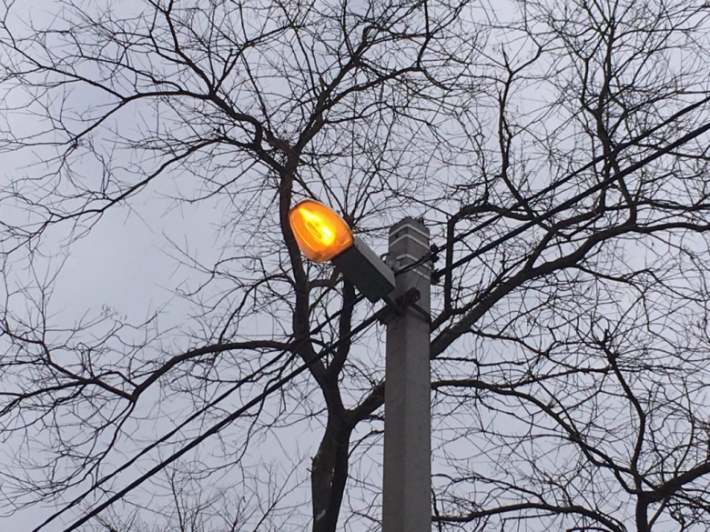
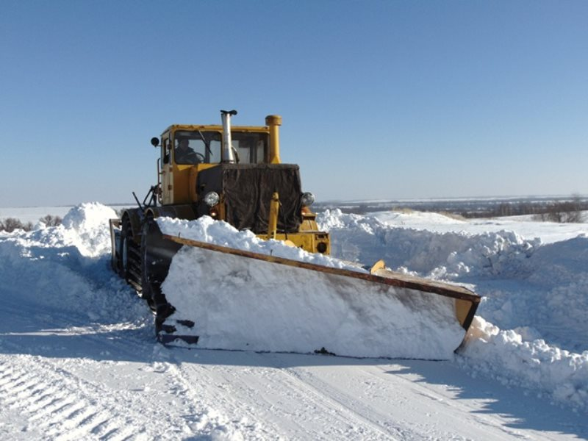
Финансовое управление муниципального района «Княжпогостский
Муниципальная программа "Развитие коммунального хозяйства и повышение степени благоустройства сельского поселения "Мещура"
Утверждена постановлением администрации сельского поселения «Мещура» от 15 декабря 2013 года № 79.
В рамках реализации программы:
Содержание уличного освещения;
Содержание улично-дорожной сети

Slide 14
Финансовое управление муниципального района «Княжпогостский
Расходы сельского поселения «Мещура»
за 2019 год по разделам классификации расходов бюджета Российской Федерации
Наименование | Рз | ПРз | Уточнённый план | исполнено
Всего
ОБЩЕГОСУДАРСТВЕННЫЕ ВОПРОСЫ | 01 | 00 | 1 807,987 | 1 802,766
Функционирование высшего должностного лица субъекта Российской Федерации и муниципального образования | 01 | 02 | 646,650 | 646,650
Функционирование Правительства Российской Федерации, высших исполнительных органов государственной власти субъектов Российской Федерации, местных администраций | 01 | 04 | 1 147,453 | 1 144,325
Обеспечение деятельности финансовых, налоговых и таможенных органов и органов финансового (финансово-бюджетного) надзора | 01 | 06 | 0,478 | 0,478
Резервные фонды | 01 | 11 | 1,000 | 0,000
Другие общегосударственные вопросы | 01 | 13 | 12,405 | 11,313

Slide 15
Финансовое управление муниципального района «Княжпогостский
Расходы сельского поселения «Мещура»
за 2019 год по разделам классификации расходов бюджета Российской Федерации
Наименование | Рз | ПРз | Уточнённый план | исполнено
НАЦИОНАЛЬНАЯ БЕЗОПАСНОСТЬ И ПРАВООХРАНИТЕЛЬНАЯ ДЕЯТЕЛЬНОСТЬ | 03 | 00 | 440,600 | 440,600
Защита населения и территории от чрезвычайных ситуаций природного и техногенного характера, гражданская оборона | 03 | 09 | 440,600 | 440,600
НАЦИОНАЛЬНАЯ ЭКОНОМИКА | 04 | 00 | 30,000 | 28,949
Транспорт | 04 | 08 | 30,000 | 28,949
ЖИЛИЩНО-КОММУНАЛЬНОЕ ХОЗЯЙСТВО | 05 | 00 | 533,508 | 530,193
Благоустройство | 05 | 03 | 527,508 | 524,193
СОЦИАЛЬНАЯ ПОЛИТИКА | 10 | 00 | 318,625 | 318,624
Пенсионное обеспечение | 10 | 01 | 318,625 | 318,624

Slide 16
Финансовое управление муниципального района «Княжпогостский
КОНТАКТНАЯ ИНФОРМАЦИЯ
Финансовое управление муниципального района «Княжпогостский»
г. Емва, ул. Дзержинского, 81
Начальник: Хлюпина Наталия Анатольевна
Телефон: (82139) 2-36-01
Исполнитель: Столбовская Кристина Анатольевна
Телефон: (82139)2-14-78
С информацией о бюджете можно ознакомиться на официальном сайте администрации муниципального района «Княжпогостский» «mrk11.ru»

